Slide 1
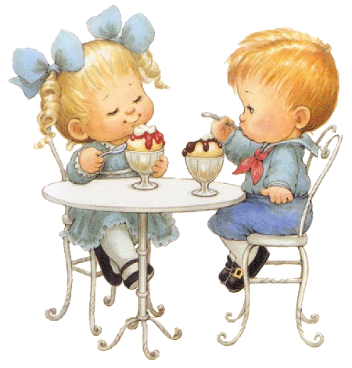
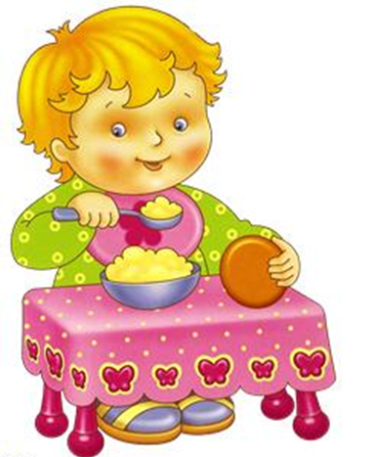
Организация питания в дошкольных образовательных учреждениях

Slide 2
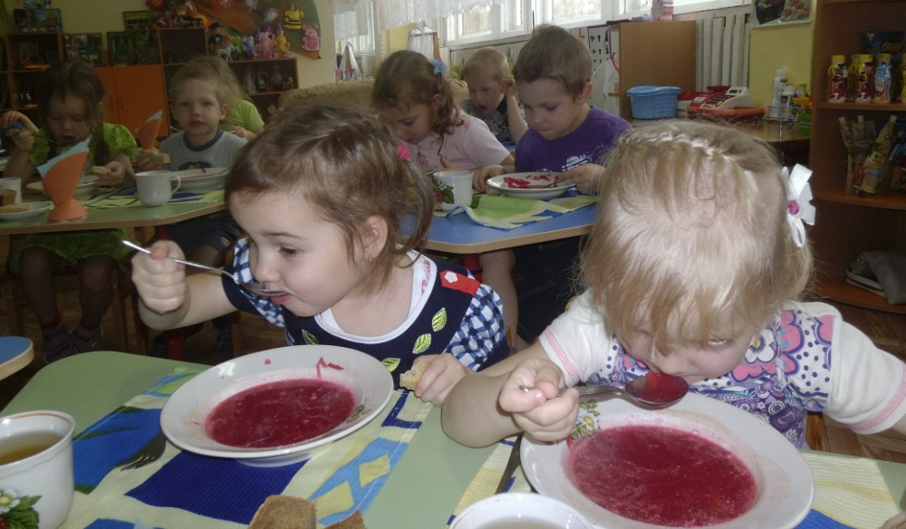
Рациональное питание дошкольников
Это одно из необходимых условий гармоничного роста дошкольников
физического и нервно-психического развития, устойчивости к воздействию инфекций и других неблагоприятных факторов внешней среды
Организация питания детей в дошкольном образовательном учреждении трудоёмкая, многогранная и технологически сложная деятельность. Поэтому ей уделяется особое внимание. Организация питания в детском саду сочетается с правильным питанием ребенка в семье. С этой целью педагоги информируют родителей о продуктах и блюдах, которые ребенок получает в течение дня в детском саду.

Slide 3
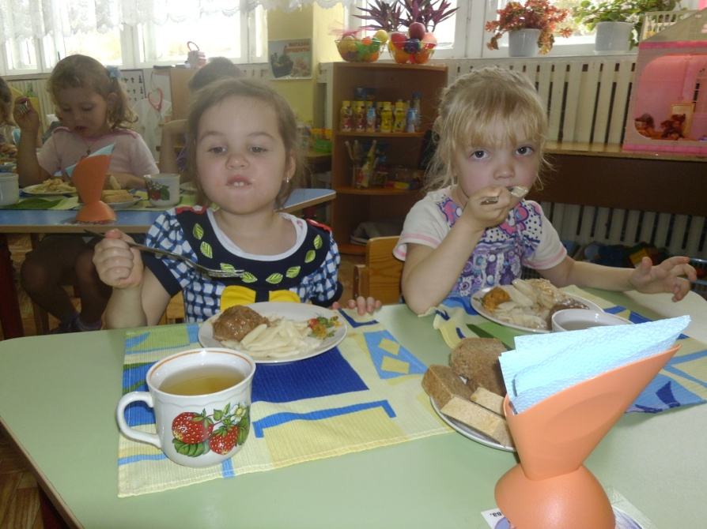
Факторы определяющие соответствие питания принципам здорового образа жизни
Состав продуктов питания
Их качество и количество
Режим и организация

Slide 4
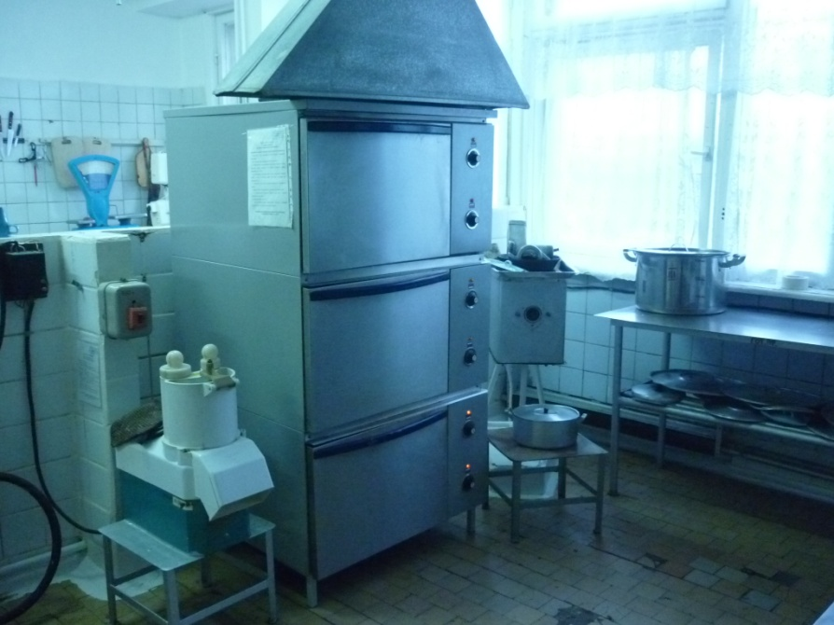
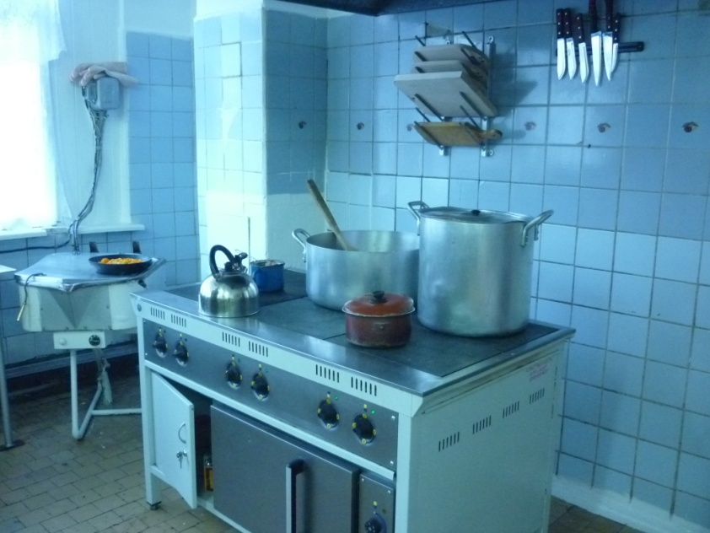
Оптимизация производственного контроля
Соблюдаются все санитарные требования к состоянию:
Пищеблока
К поставляемым продуктам
К приготовлению и раздаче блюд
К личной гигиене персонала пищеблока
К организации приема пищи детьми в группе

Slide 5
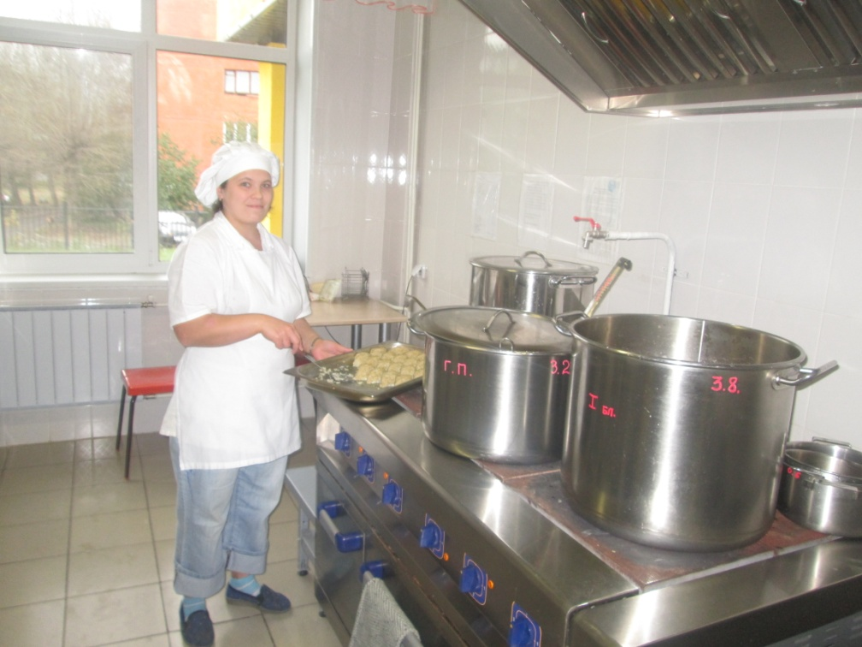
Контроль качества питания
Для определения органолептических свойств готовой продукции и разрешения выдачи данной продукции в группы создается бракеражная комиссия
Ежедневно ведется отбор суточных проб блюд, предлагаемых в детском питании, которые сохраняются в течение 48 часов в отдельной таре в холодильнике.

Slide 6
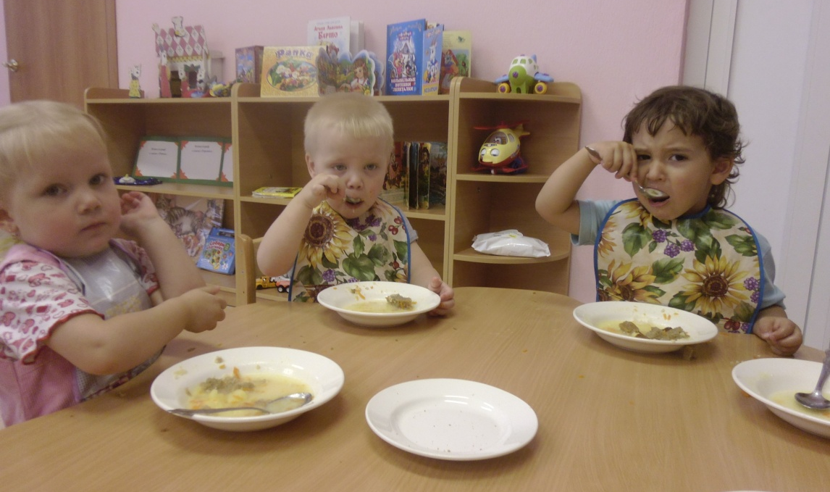
Выполнение основных норм питания
Выдерживается достаточное обеспечение калорийности важных пищевых компонентов
Используется максимальное разнообразие рациона
Проводится технологическая и кулинарная обработка продуктов
Пища, всегда имеет хорошие вкусовые качества

Slide 7
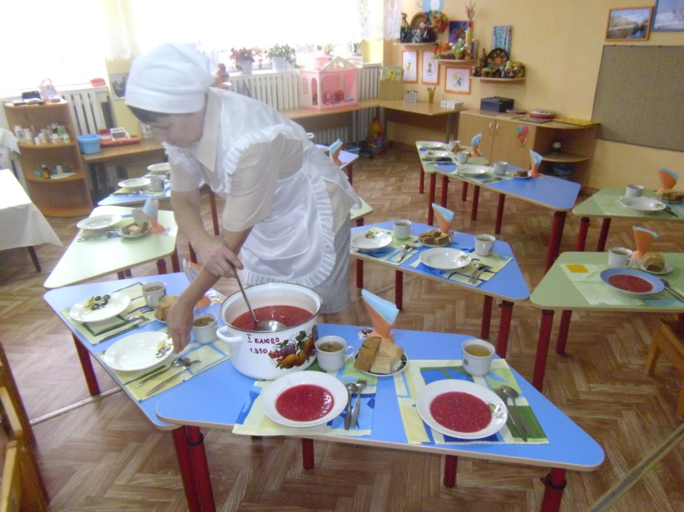
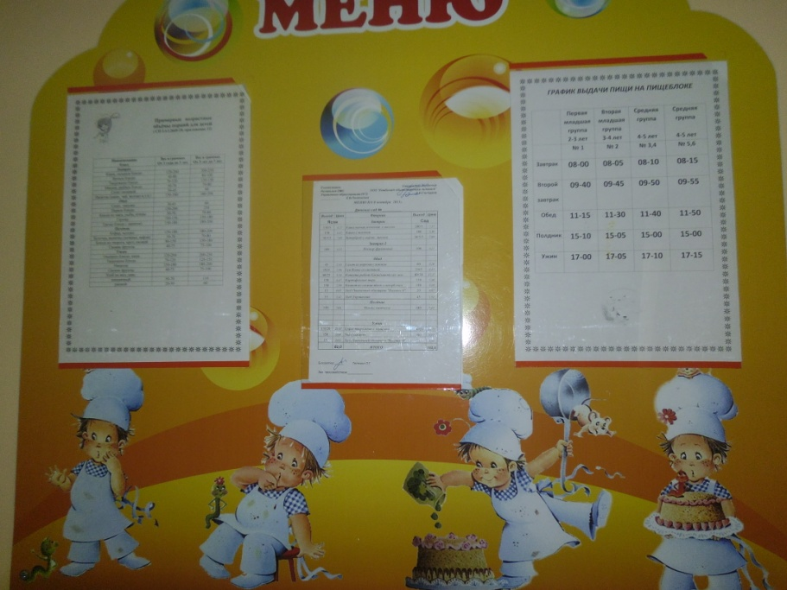
Условия рационального питания
Правильный подбор продуктов, обеспечивающий нормы физиологических потребностей детей;
Строгий режим питания, который должен предусматривать не менее 4-х приемов пищи;
Длительность промежутков между отдельными приемами пищи не должна превышать 3,5-4 часов

Slide 8
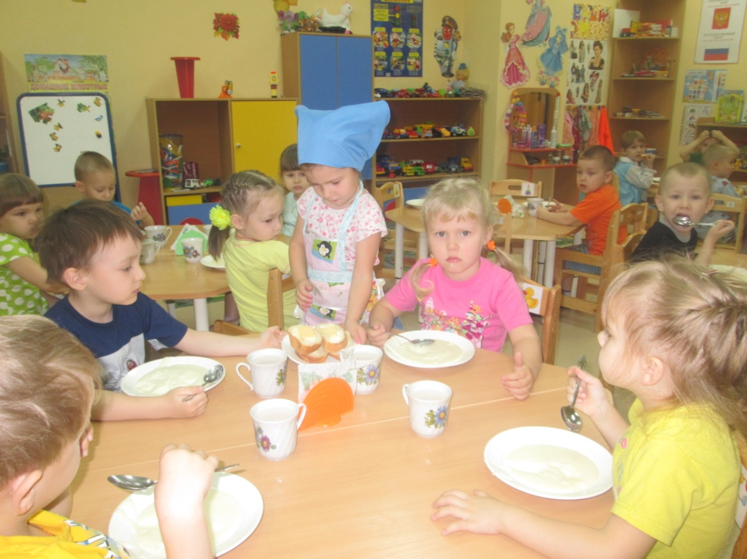
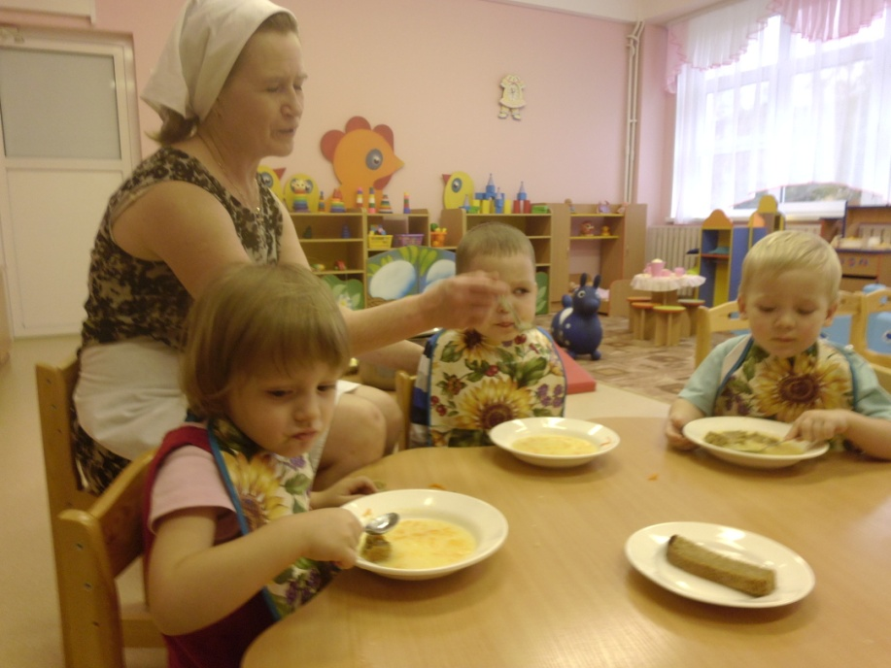
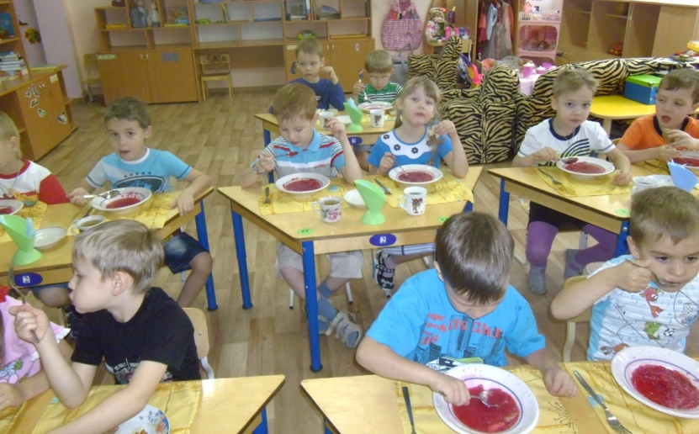
ПРАВИЛА ПОВЕДЕНИЯ ЗА СТОЛОМ

Slide 9
Организация питьевого режима
Питьевой режим проводиться в соответствии с требованиями СанПиН;
Питьевая вода доступна воспитанникам в течение всего времени нахождения в саду
Размеры потребления воды ребёнком зависят от времени года и двигательной активности ребёнка

Slide 10
Основные принципы организации питания в ДОУ:
Соответствие энергетической ценности рациона энергозатратам ребёнка;
Сбалансированность в рационе всех заменимых и незаменимых пищевых веществ
Максимальное разнообразие продуктов и блюд, обеспечивающих сбалансированность рациона
правильная кулинарная и технологическая обработка продуктов
Оптимальный режим питания, обстановка, формирующая у детей навыки культуры приема пищи
Соблюдение гигиенических требований к питанию детей в организованных коллективах

Slide 11
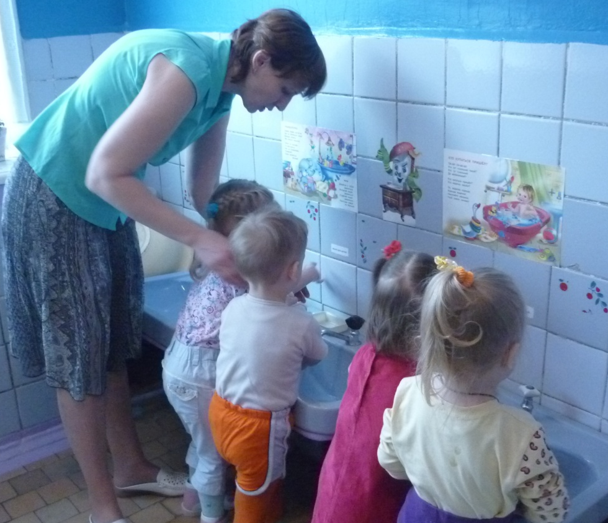
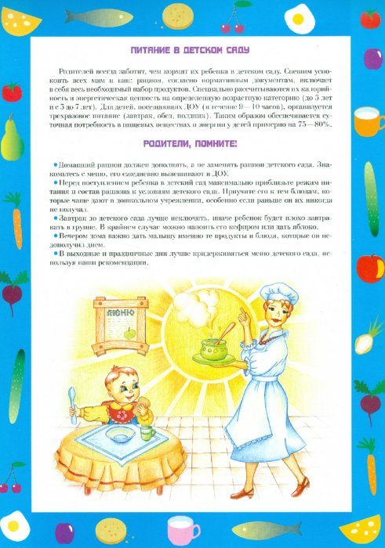
Организация работы по пропаганде здорового питания
Соблюдается оптимальный режим питания
Проводится работа по формированию у детей навыков культуры питания
Проводятся Дни открытых дверей на тему: «Организация питания»
Оформляются информационные стенды по вопросам здорового питания

Slide 12
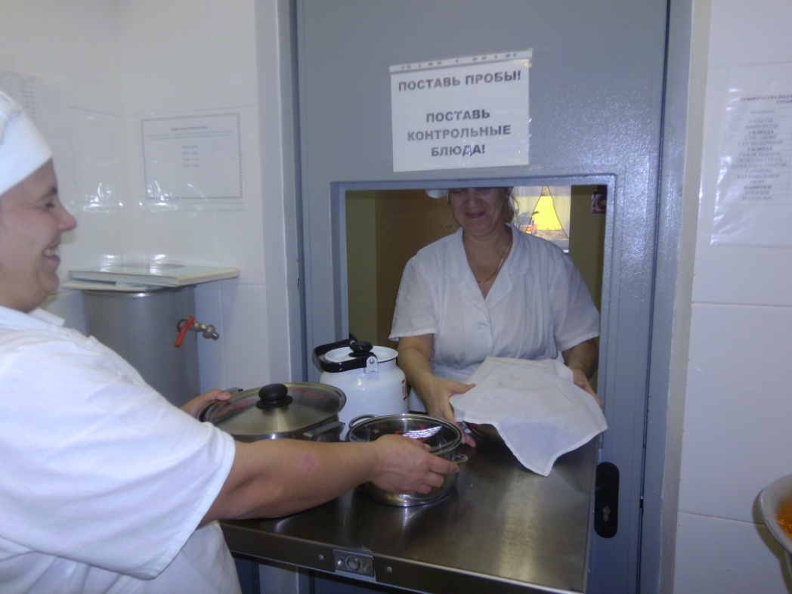
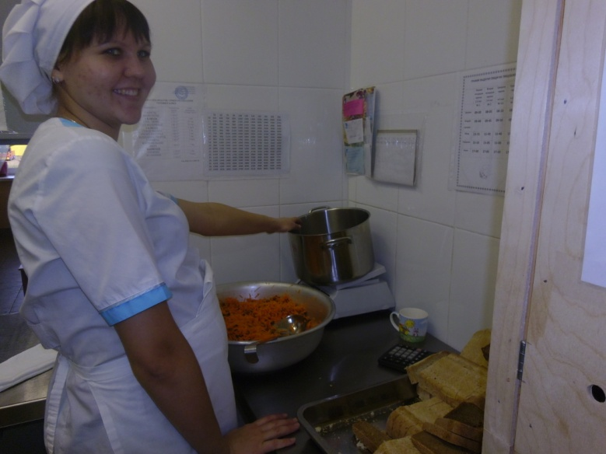
СанПиН 2.1.4.3049-13
п.19.3 Не допускаются к работе на пищеблоке и в групповых ячейках к накрыванию на столы лица с ангинами, катаральными явлениями верхних дыхательных путей, гнойничковыми заболеваниями рук, заболевшие или при подозрении на инфекционные заболевания.

Slide 13
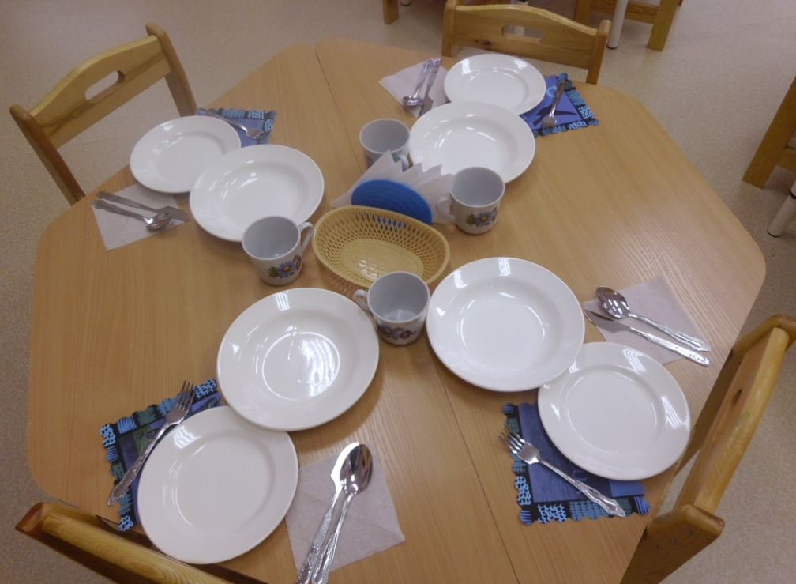
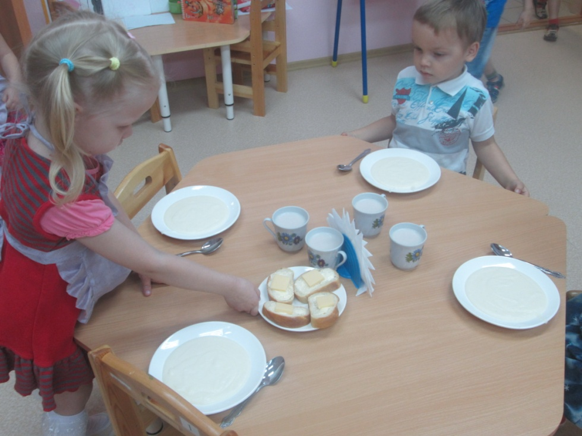
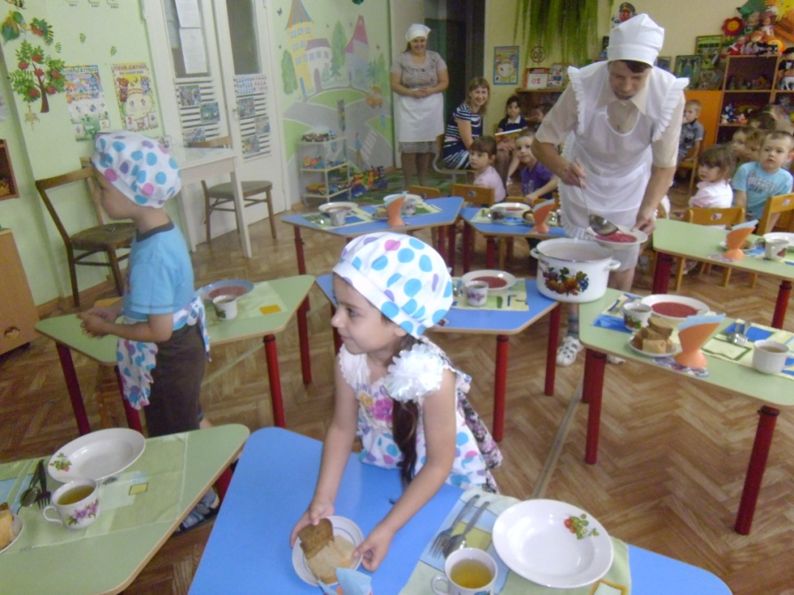
СЕРВИРОВКА СТОЛА

Slide 14
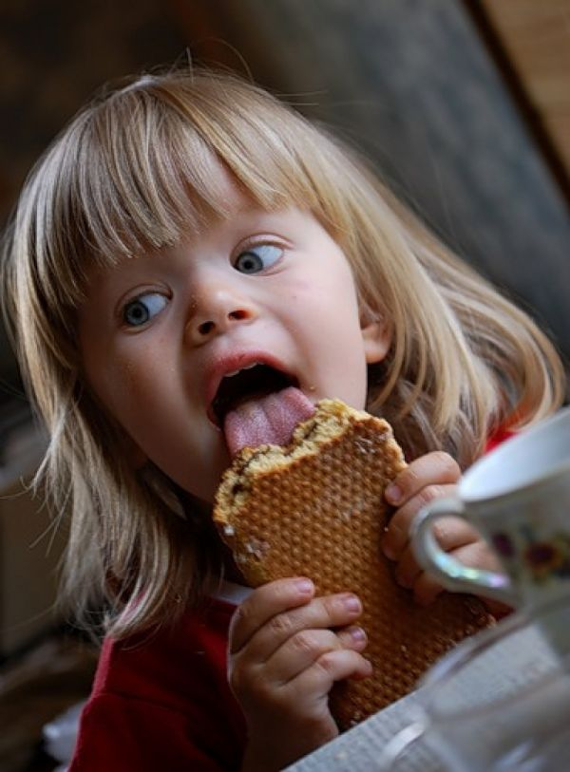
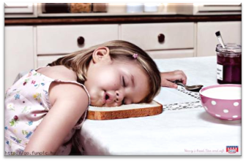
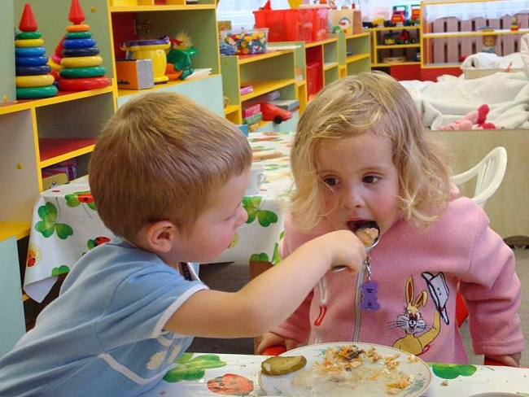
Спасибо за внимание!
Будьте здоровы!
Приятного аппетита!

